Slide 1
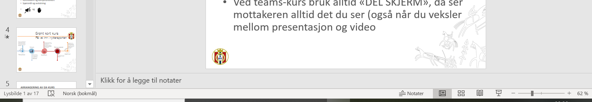
TIPS TIL VISNING PRESENTASJON
Knappen F5 på din pc kan du bruke for å starte denne presentasjonen. Da starter den fra starten
Piltastene blar deg frem og tilbake
Musepekeren starter filmer og linker som ligger i bildene
Ved teams-kurs bruk alltid «DEL SKJERM», da ser mottakeren alltid det du ser (også når du veksler mellom presentasjon og video)
Videoer og linker i bilder, virker bare i visningsmodus (når du har trykket F5) eller ikonet nederst i bildet her
Test ut disse knappene også

Slide 2
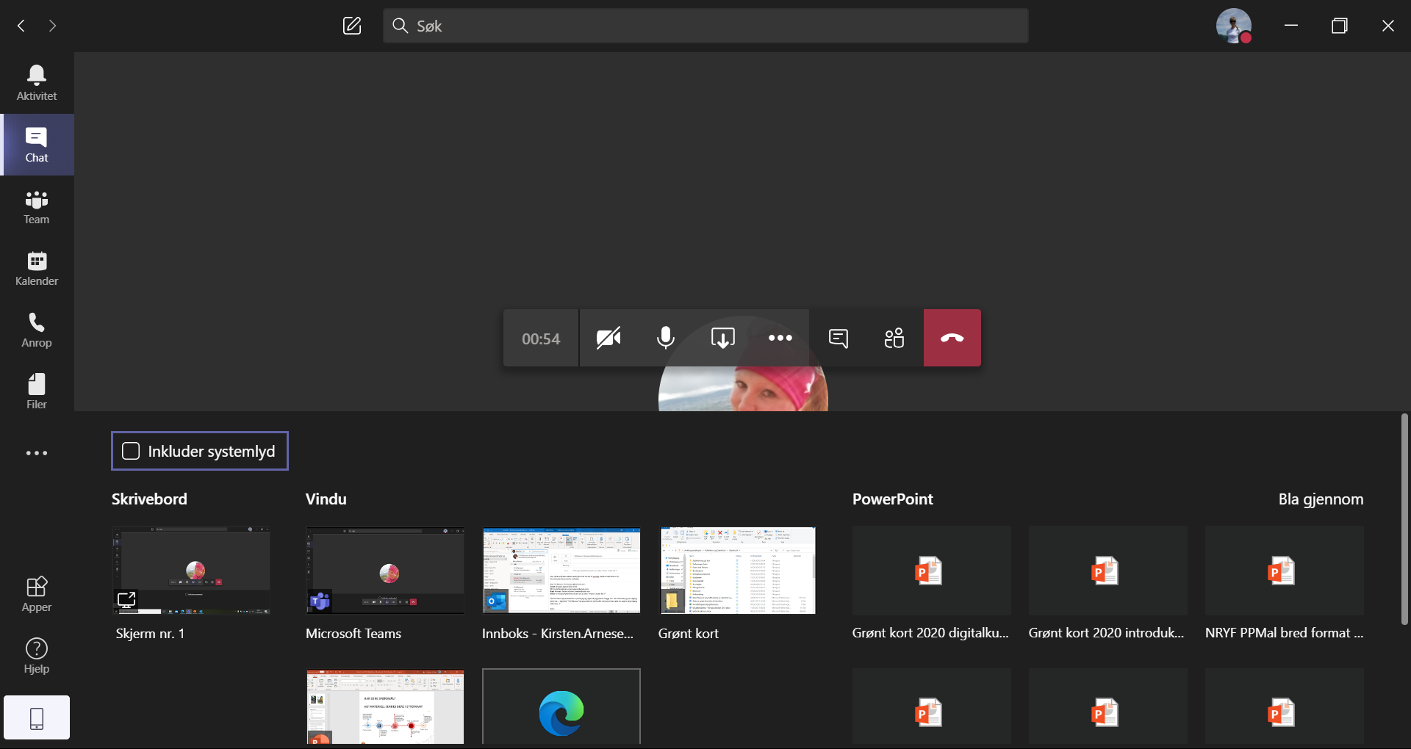
Hoveddelen – praksis i stall/filmen og bruk av denne i teams
1. Kryss av denne for å få lyden på filmen med til deltakerne ☺
3. Trykk på «del» etter at du har krysset av «inkluder systemlyd»
2. Velg hvilke skjerm du skal dele/ der filmen er

Slide 3
Grønt kort kurs
På vei inn i ryttersporten

Slide 4


Hva skal vi gjøre på kurset i dag
Spørsmålsrunder underveis
Kort gjennomgang av forkurs de 1 og del 2
Pensumbok
Min Idrett
Pauser
Spørsmål underveis og til slutt
Alle har bilde/skjerm – foreldrene deltar
Mute og rekk-opp-hånden

Slide 5



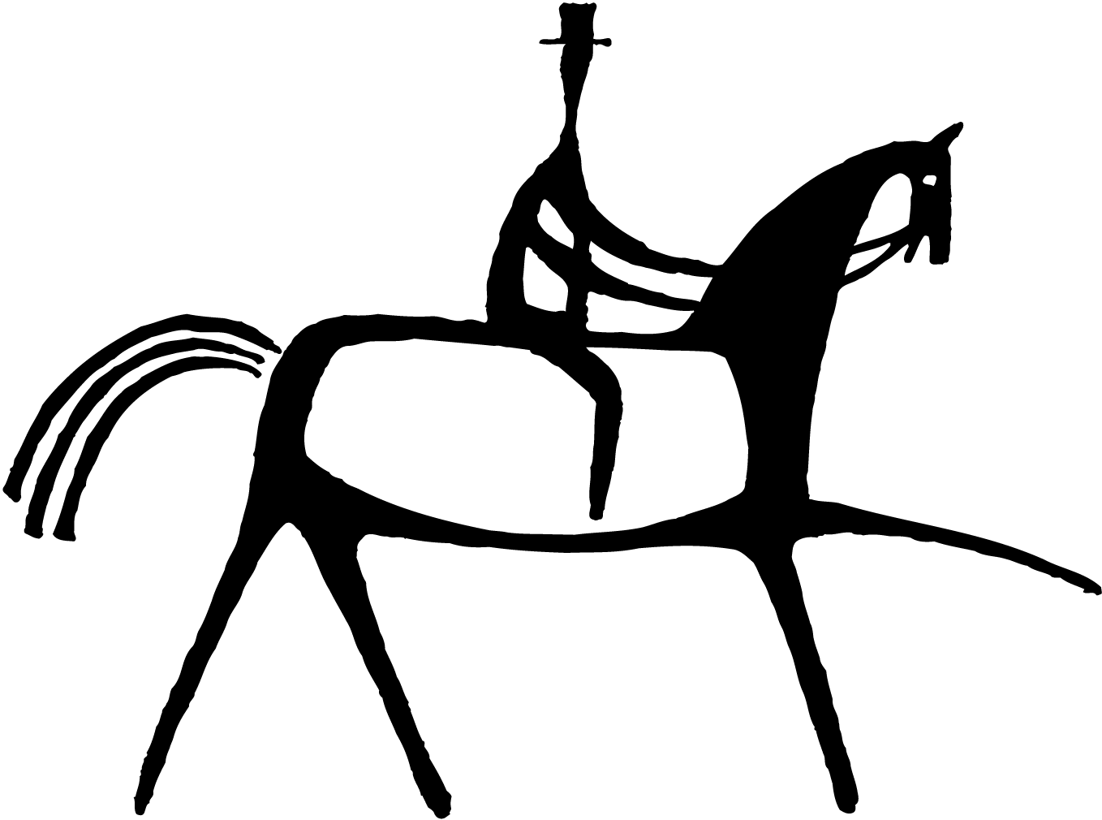
Grønt kort kurs
På vei inn i ryttersporten
På vei inn i ryttersporten er en digital bok som gir deg økt kunnskap om hesten, samtidig som den benyttes som pensumbok for å ta Grønt kort.
To timers kurs som gir den siste forberedelsen til trygg stevnestart, og gjennomgang av daglig hestehold. Kurset kan både være fysisk eller på teams eller tilsvarende.
Gratulerer! Har du fulført alle stegene vil det nå løses lisens for deg. Sammen med økt hestekunnskap kan du også begynne å konkurrere.
Forkurs
Ride og kjøredel
Pensumbok
Grønt kort
Grønt kort forkurs del 1 og 2. Del 1 tar for seg reglement, mens del 2 tar for seg sikkerhet og hestekunnskap.
Hovedkurs
Praktisk del der du skal gjennomføre ride- eller kjøredel.
Notes:
Fortell kort om forløpet av GK-kurs

Slide 6
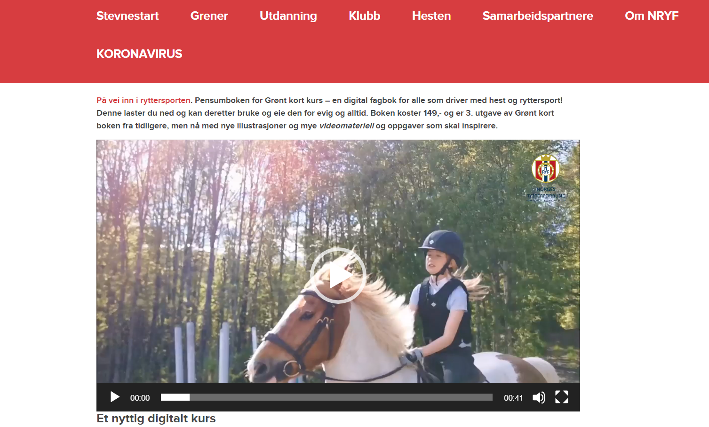
Norges Rytterforbund sin nettside
WWW.RYTTER.NO
Notes:
Fortell hvor de finner info – dette er repetisjon av e-læringskurs
Vis gjerne ved

Slide 7

pensumbok
Norges Rytterforbund
er det første forbundet i NIF som lanserer en digital fagbok
https://www.fagbokforlaget.no/d-bok
Notes:
I VISNINGSMODUS FUNGERER LINKEN SOM ER INNEBYGGET I BILDET – den tar deg rett til hjemmesiden. Du må være logget inn i boken for å kunne vise fra den

Slide 8
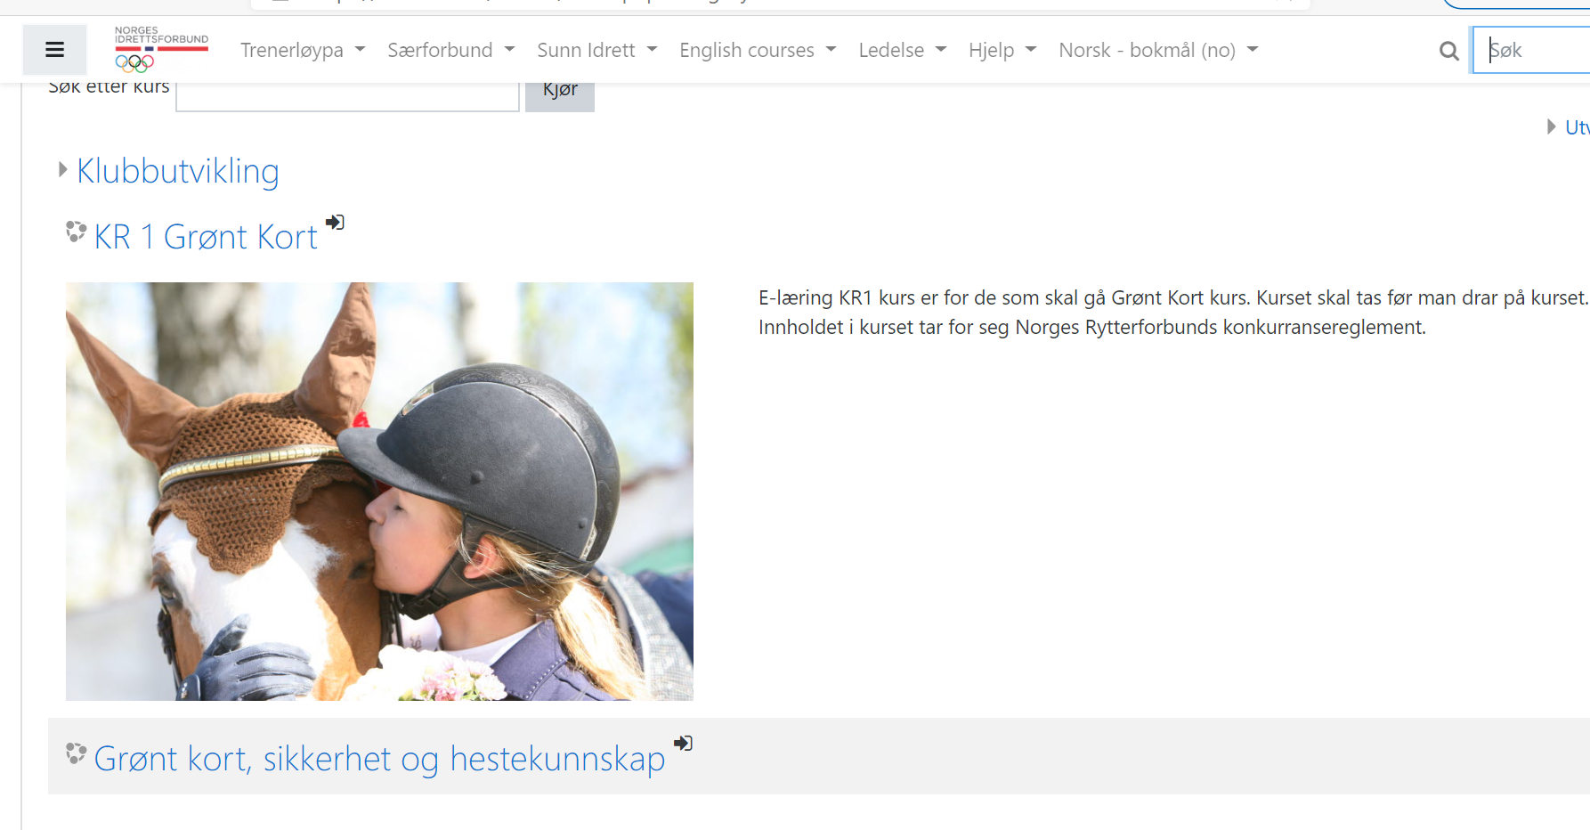
Forkurs del 1 og del 2
Notes:
Ta alltid kursene selv før du kurser andre i disse.

Slide 9
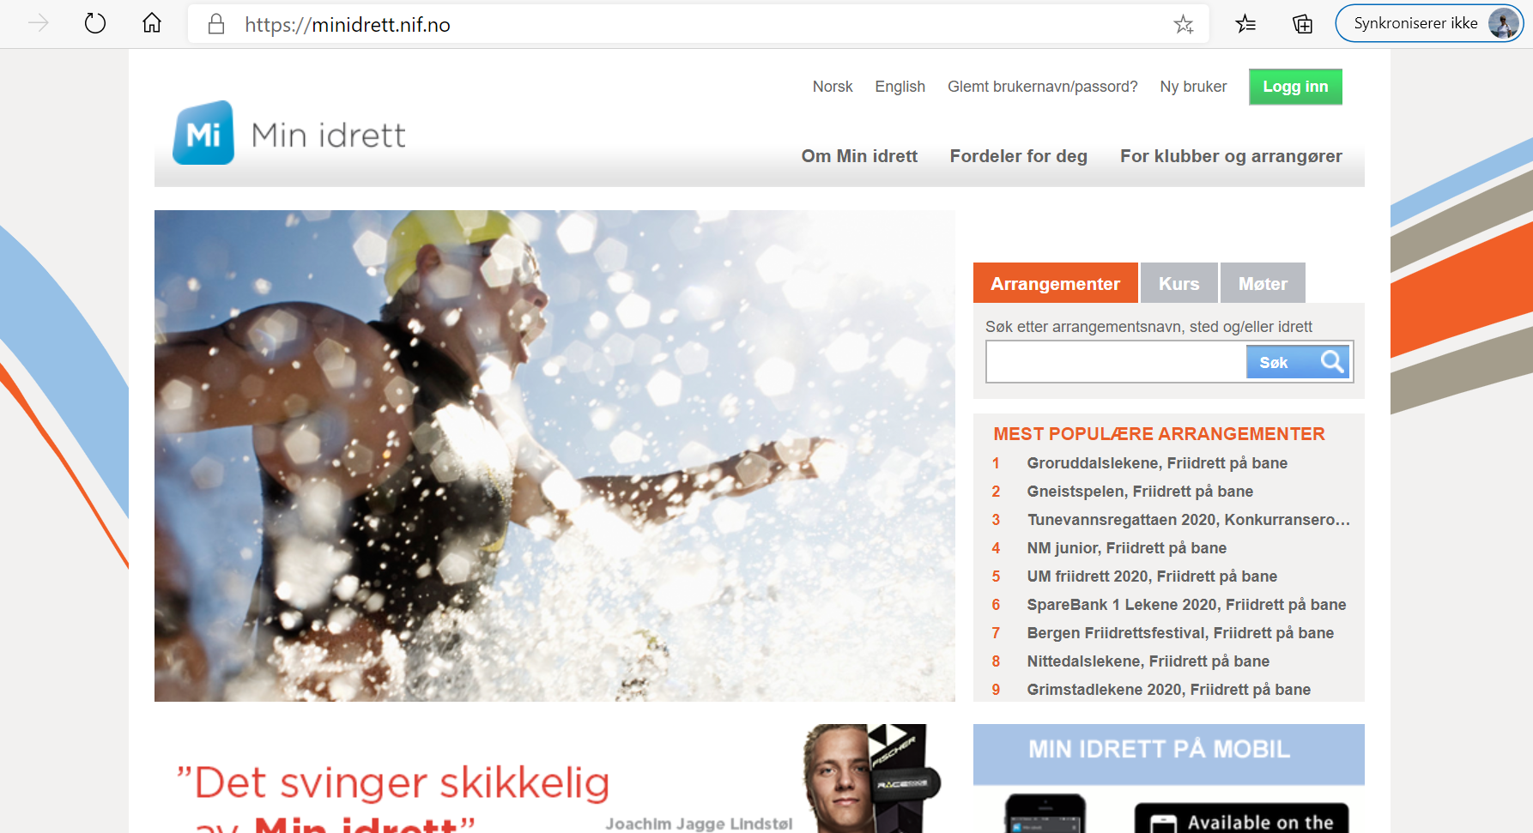
Min idrett

Slide 10
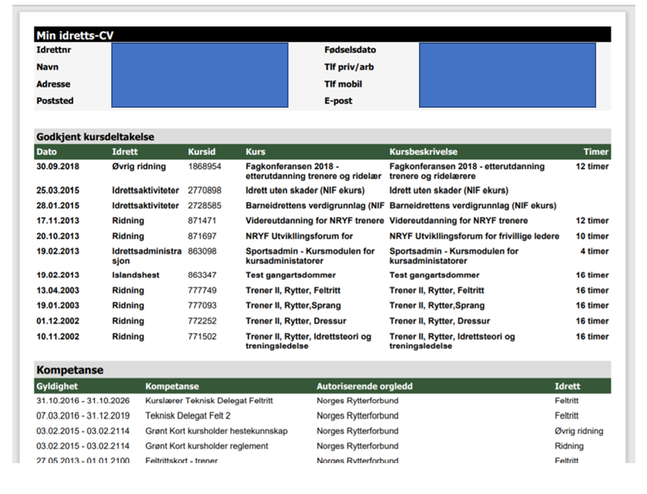
Idrett cv
Alle kurs legges i din CV
Dette er beviset man bruker når klubben skal bestille lisens

Slide 11
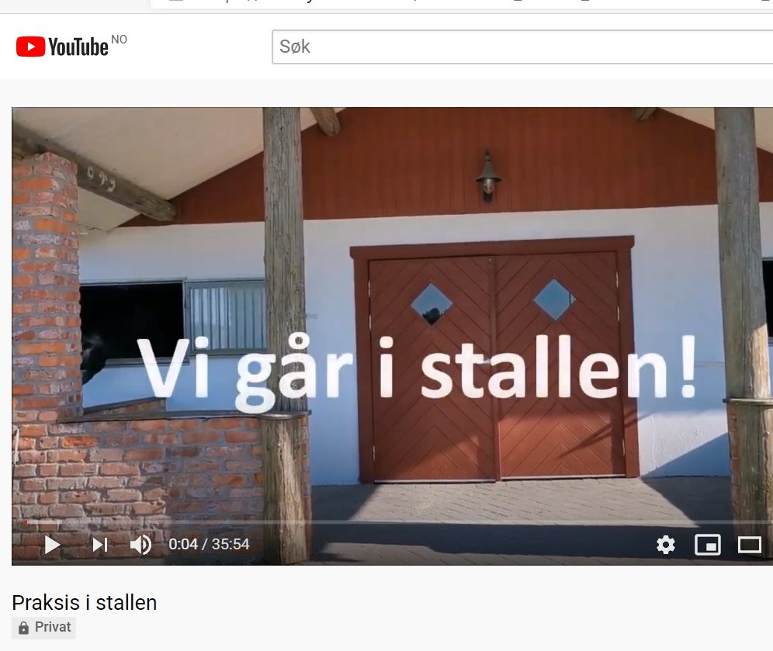
Nå er du på hovedkurset for grønt kort☺ vi skal se film om hestekunnskap
Vi tar spørrerunder ved hvert tema ☺
Notes:
Husk å krysse av for lyden før du starter og HUSK SPØRRE OM DE HØRER NOE ☺
Ta PAUSER hver gang nytt tema – bare stoppe filmen og starte igjen.
Gå til visningen i youtube og husk full skjerm.

Slide 12
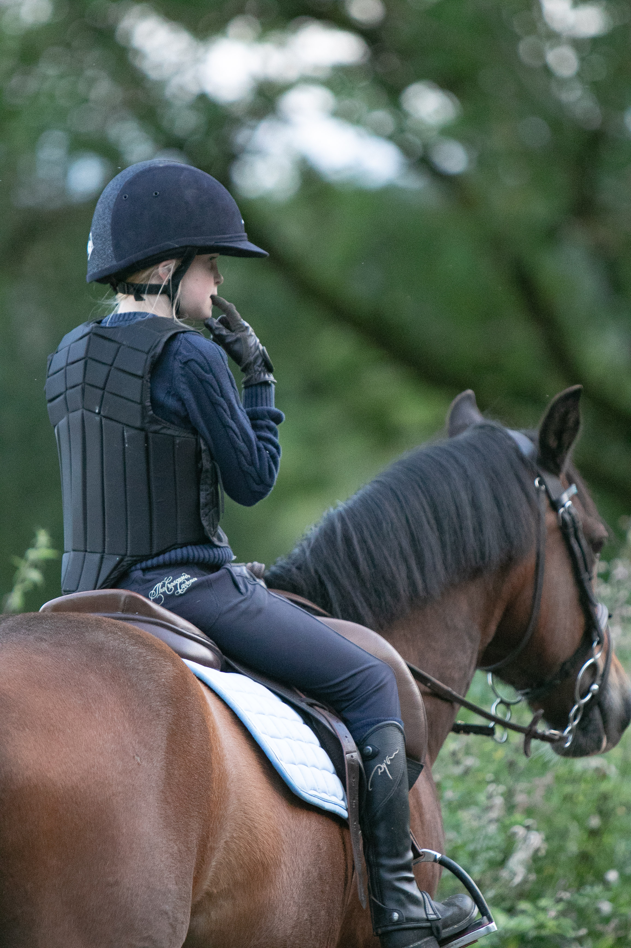
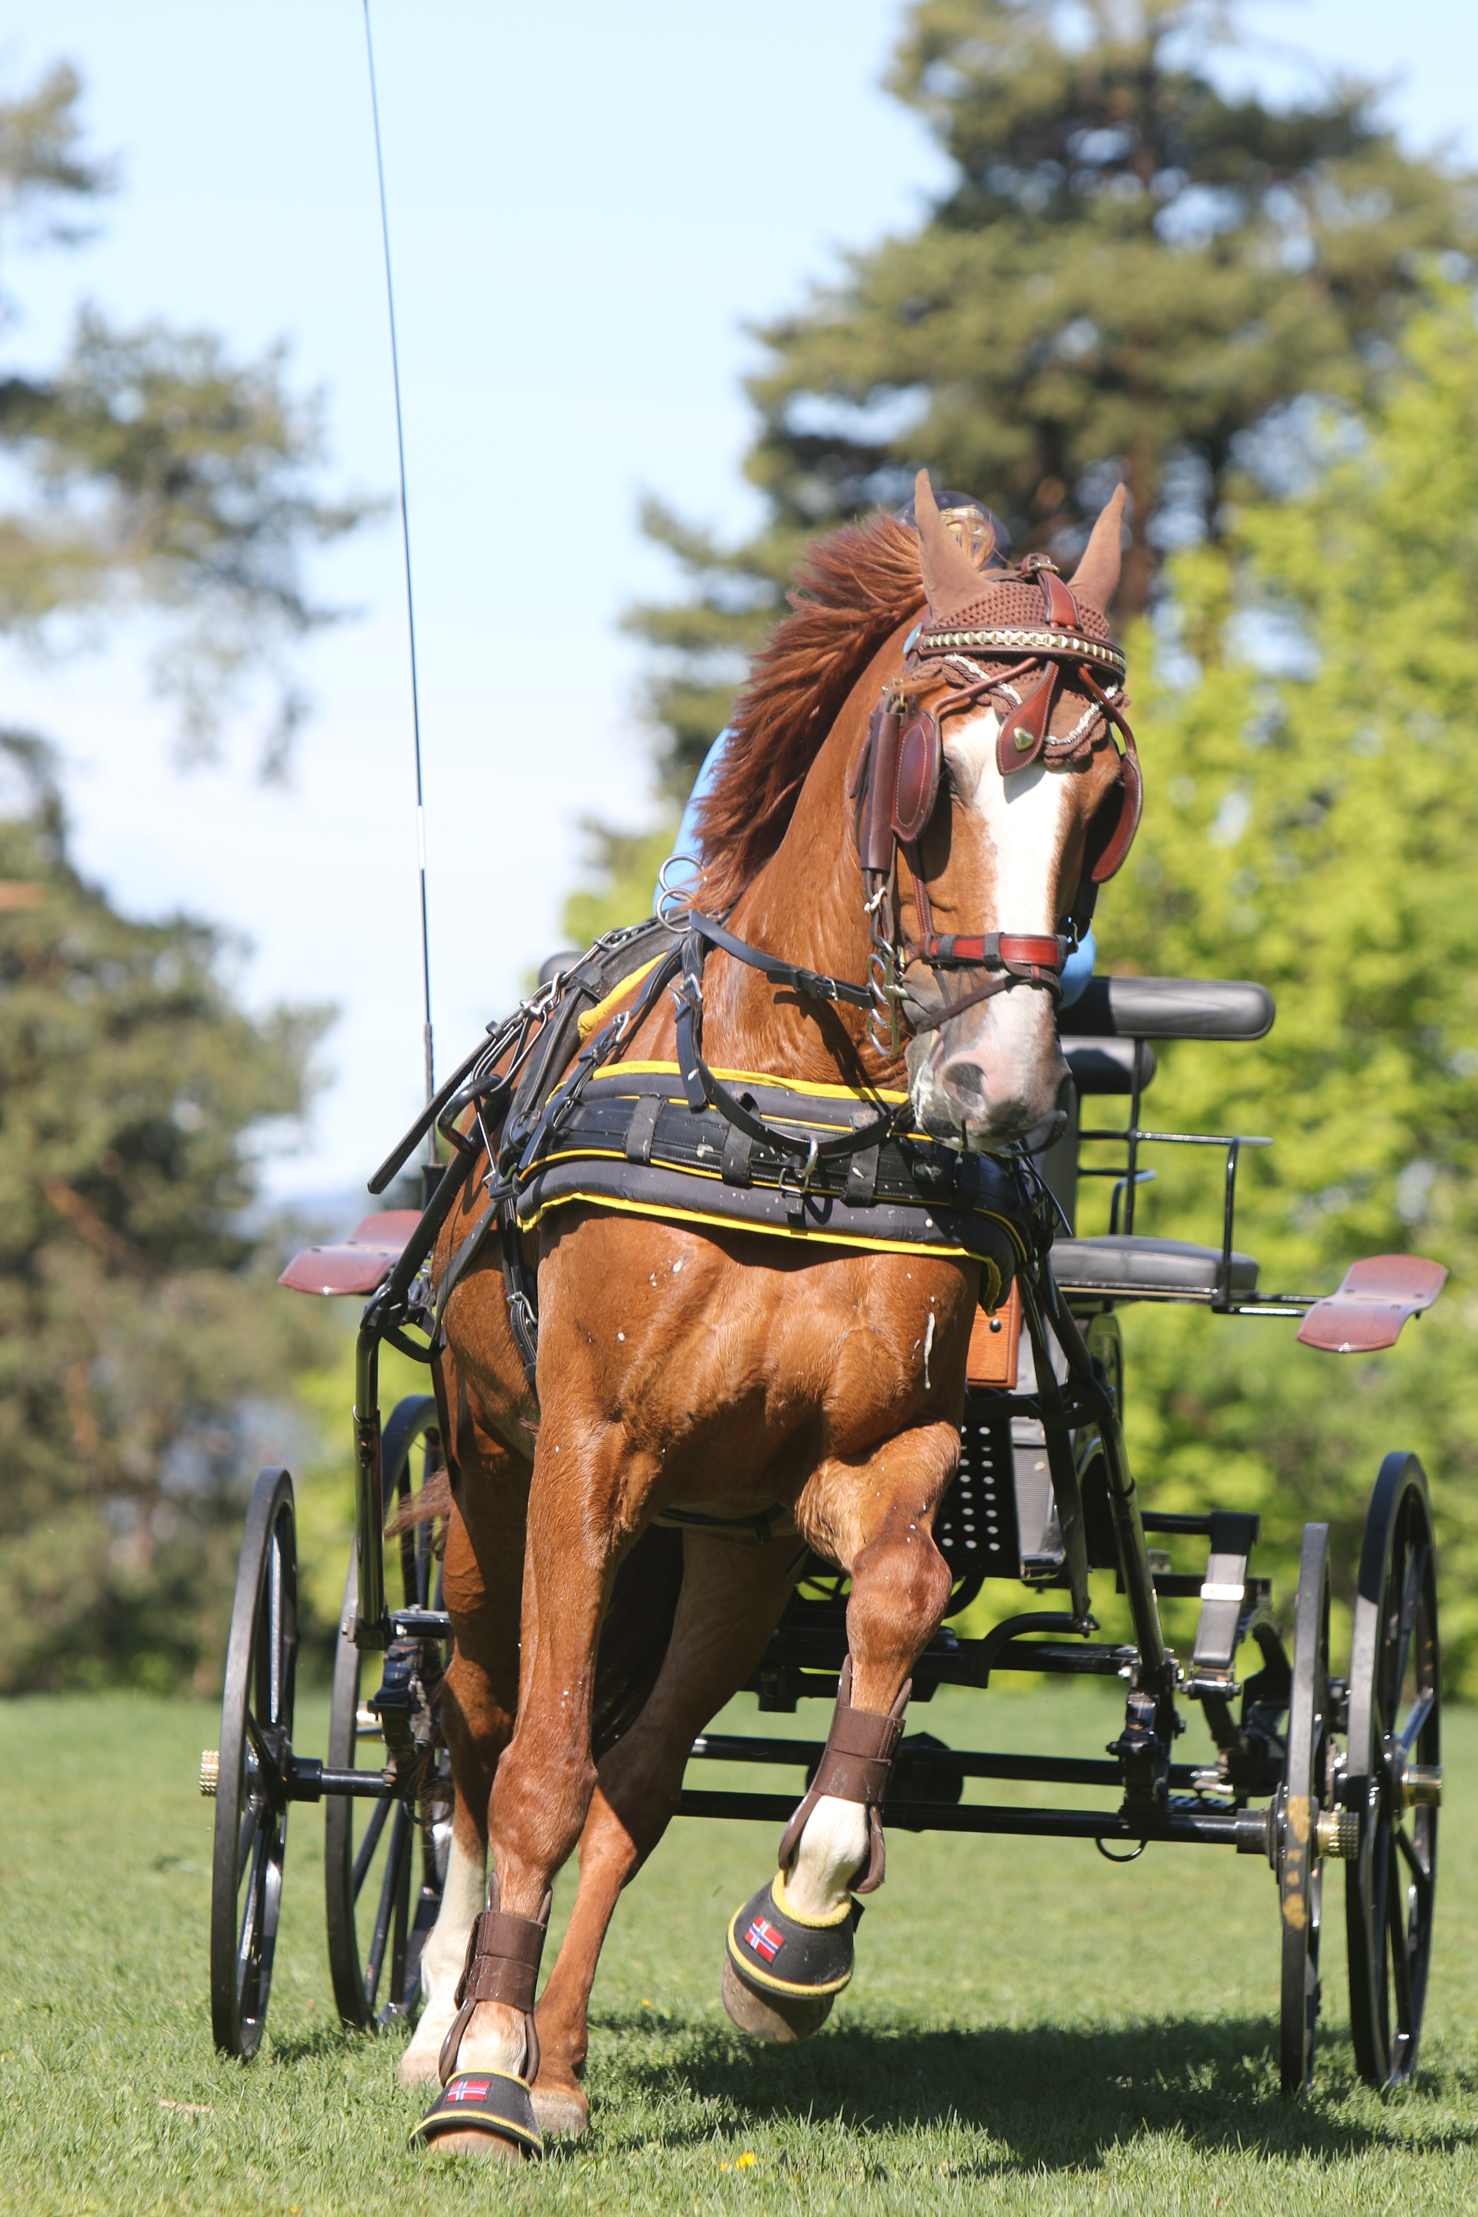
Ride og kjøredel
Har du fått gjort ride eller kjøreprøven din?
Ride og kjøreprøve kan legges inn som en del av kurset på rideskolen som før også
Notes:
Her snakker du litt om ride og kjøreprøven

Slide 13
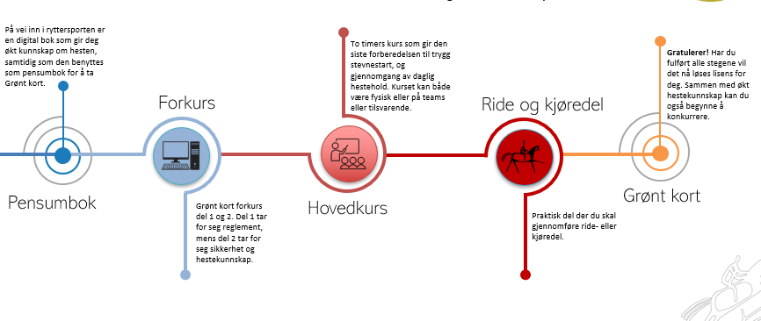
Har dere spørsmål? ☺

Slide 14
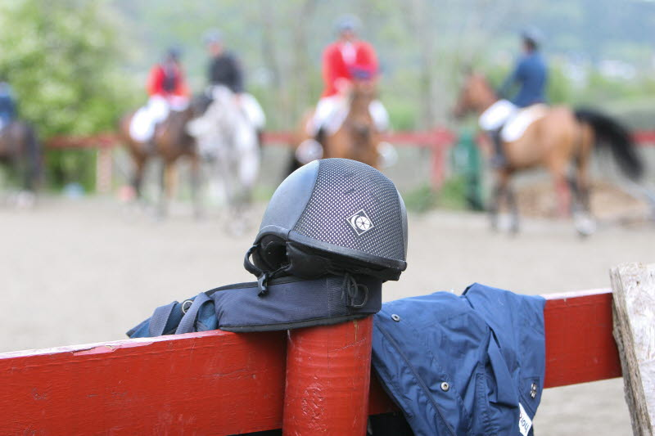
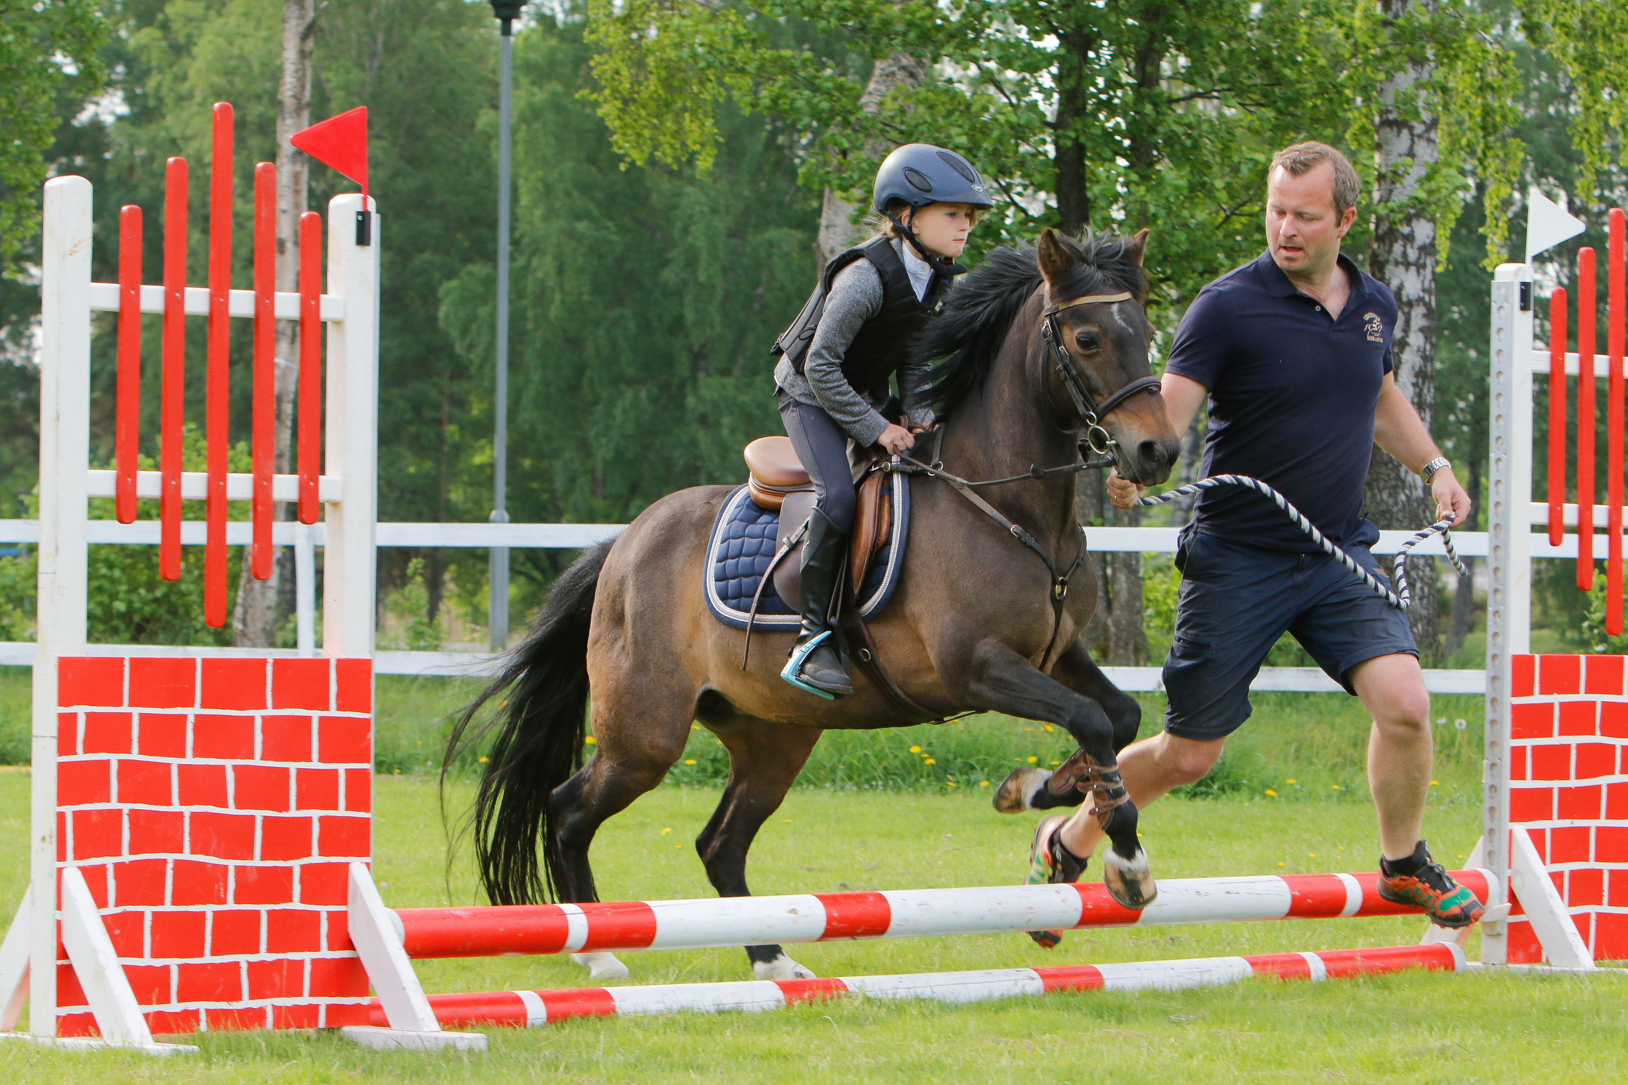
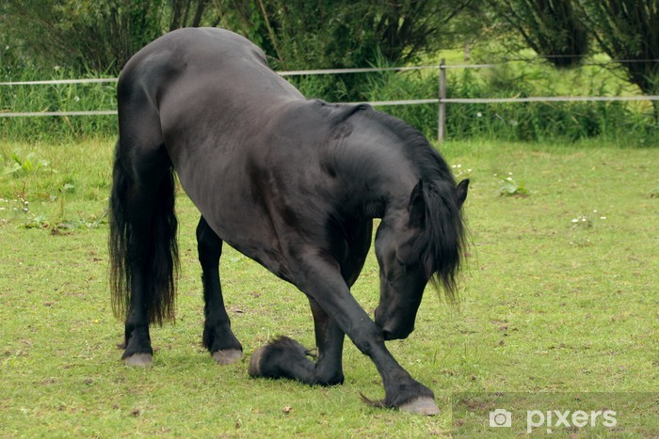
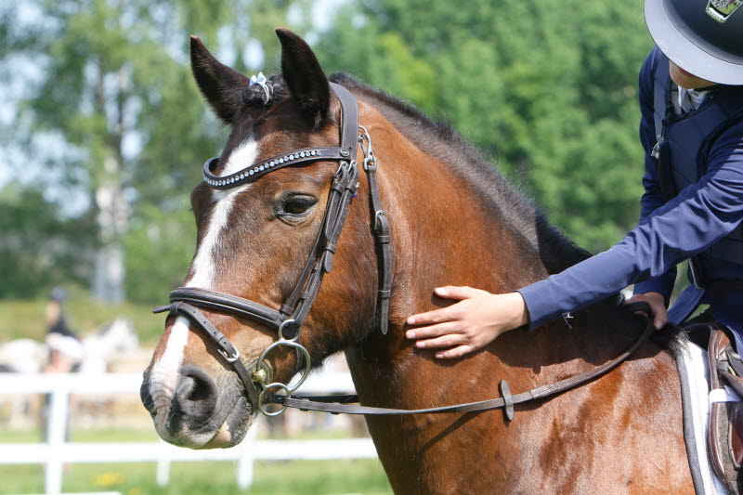
Takk for i dag og lykke til ☺

Slide 15
Ledig lysbile

Slide 16
Ledig lysbilde

Slide 17
Ledig lysbilde

